Slide 1
Множественное число существительных
Правила образования, употребление и исключения

Slide 2
Существительные
Неисчисляемые
Вещества
Абстрактные понятия
Исчисляемые

Slide 3
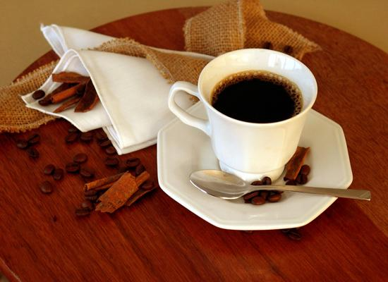
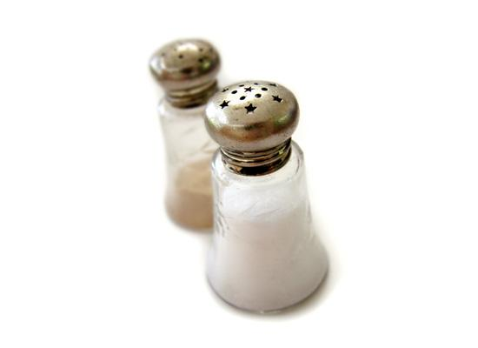
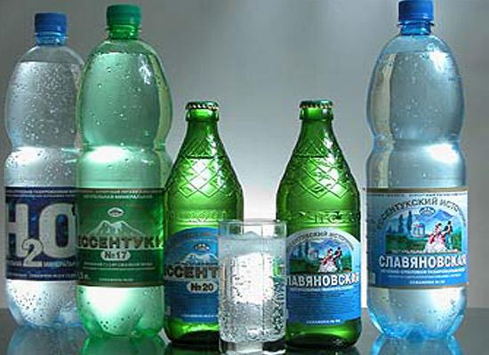
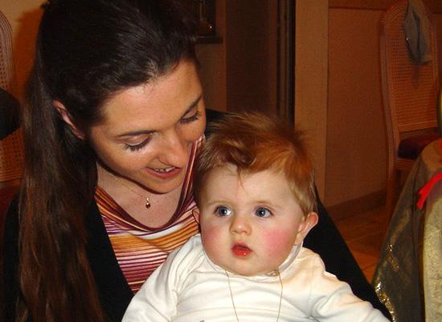
Неисчисляемые существительные
Эти существительные нельзя посчитать.
У них нет множественного числа.
Coffee
Salt
Love
Water

Slide 4
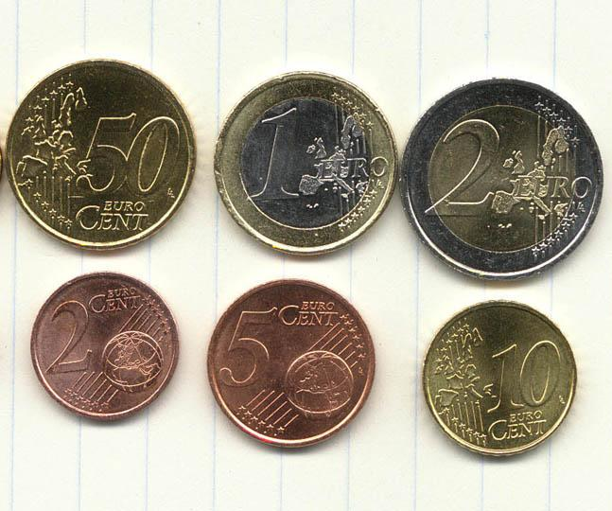
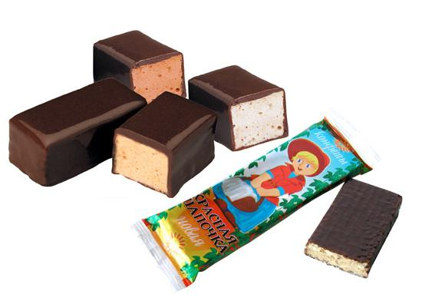
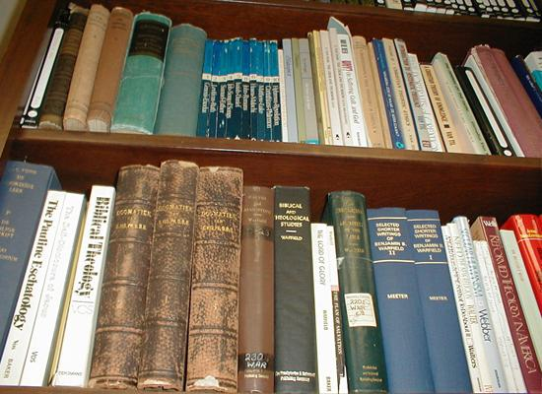
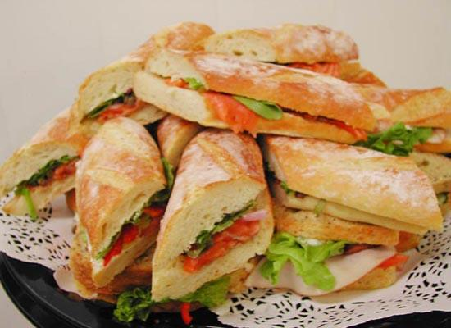
Исчисляемые существительные
Эти существительные посчитать можно.
У них есть множественное число.
Coins
Sweets
Sandwiches
Books

Slide 5
+
Для образования множественного числа существительных прибавляем
-S
Чтение окончания
[ s ]
После глухой согласной
[ z ]
[ iz ]
После гласной
После звонкой согласной
cats
dogs
trees

Slide 6
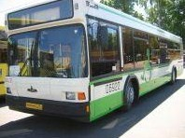
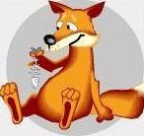
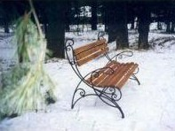
+
Если слово оканчивается на шипящие -s, -ss, -ch, - tch, - sh, - x
-es
bus - buses
fox - foxes
bench - benches

Slide 7
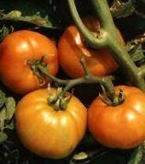
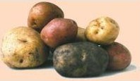
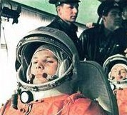
+
Если слово оканчивается на -о
-es
Potato - potatoes
tomato - tomatoes
hero - heroes

Slide 8
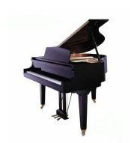
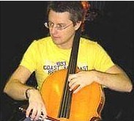
** но
piano - pianos
photo - photos
solo - solos

Slide 9
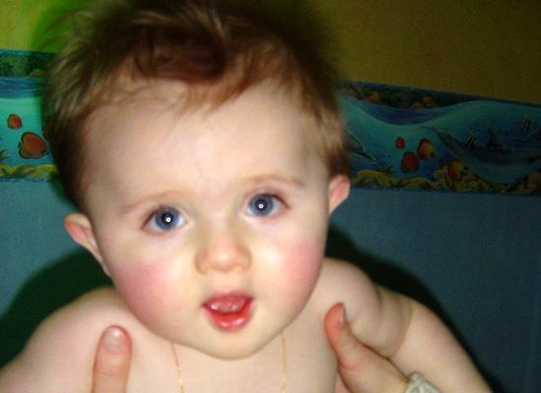
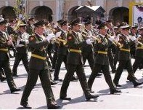
Если слово оканчивается на букву -y после гласной
y
i
+
-es
factory - factories
baby - babies
army - armies

Slide 10
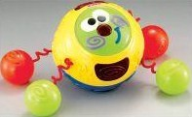
** но
toy - toys
boy - boys

Slide 11
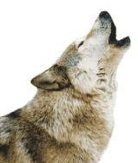
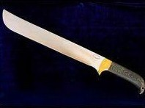
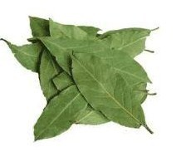
Если слово оканчивается на буквы -f , -fe
f
v
+
-es
wolf - wolves
knife - knives
leaf - leaves

Slide 12
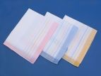
** но
handkerchief - handkerchiefs
roof - roofs

Slide 13
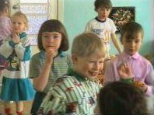
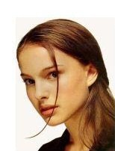
***исключения***
man - men
child - children
woman - women

Slide 14
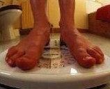
foot - feet
tooth - teeth

Slide 15
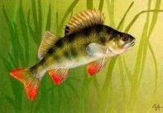
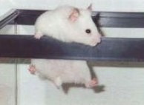
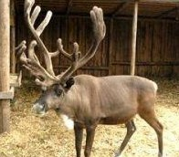
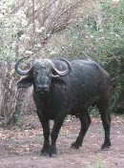
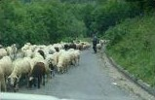
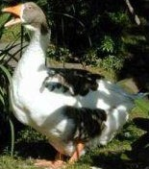
fish - fish
mouse - mice
deer - deer
ox - oxen
sheep - sheep
goose - geese

